Slide 1
Всероссийская научно-практическая конференция
«Непрерывное образование лиц с ограниченными возможностями здоровья и инвалидностью: результаты, опыт и перспективы»
Научно-практические аспекты применения нейропедагогических технологий при организации коррекционно-развивающей логопедической работы с обучающимися с ОВЗ в условиях инклюзивной школы
Докладчик:
Анисимова Елена Александровна,
учитель-логопед МАОУ – СОШ № 148,
магистр

Slide 2

Нет детей, которые хотели бы учиться плохо. Но есть дети, у которых не получается учиться хорошо.

Slide 3
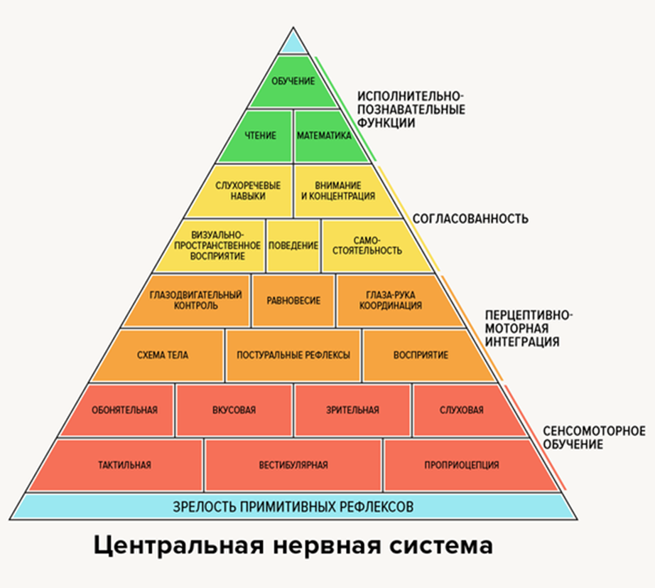
Мозг — инструмент, качеством которого определяется вся жизнь человека
Пирамида Уильямс и Шелленбергера

Slide 4
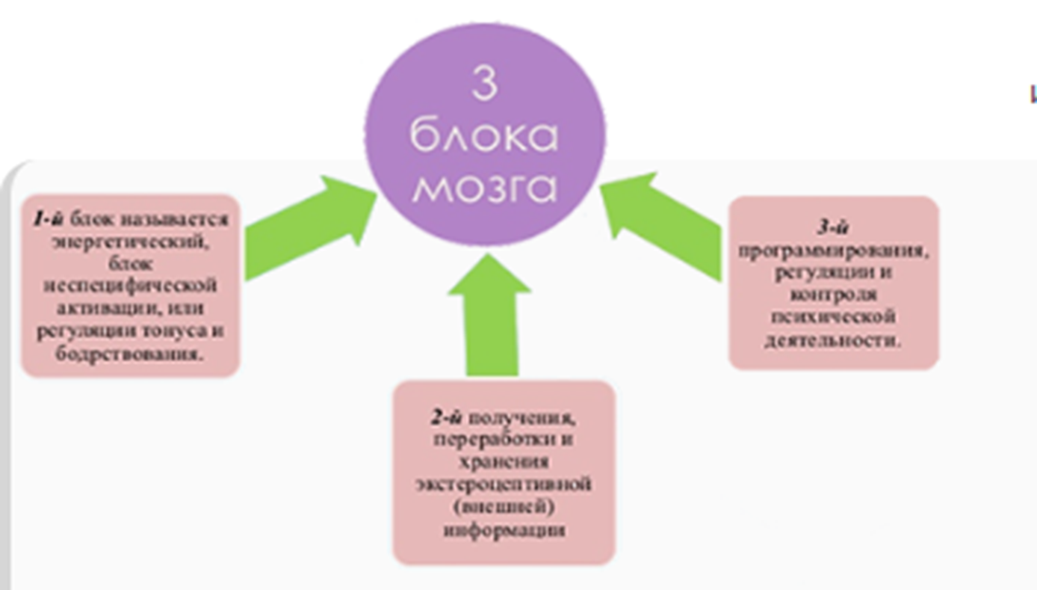
НЕЙРОПЕДАГОГИКА помогает понять, как мозг функционирует в процессе обучения и как сделать этот процесс более эффективным.
1 блок – энергетический, регуляция тонуса и бодрствования
3 блок – программирование, регуляция и контроль деятельности
2 блок – прием, переработка и хранение информации

Slide 5
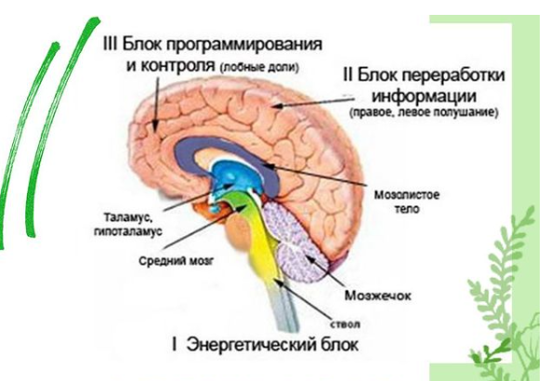
3 ФУНКЦИОНАЛЬНЫХ БЛОКА МОЗГА, ОБЕСПЕЧИВАЮЩИХ УСПЕШНОСТЬ В ОБУЧЕНИИ

Slide 6
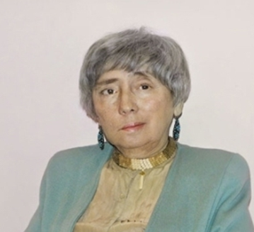
1 блок – энергия, тонус, работоспособность
Грамотность – это не столько умение писать без ошибок и чувствовать неправильное написание, грамотность - это стабильность энергетики головного мозга.
Жанна Марковна Глозман - доктор психологических наук, профессор, ведущий научный сотрудник лаборатории нейропсихологии факультета психологии МГУ им. М. В. Ломоносова

Slide 7
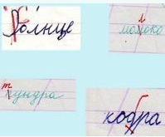
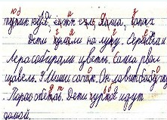
2 блок – обработка информации
Оптические ошибки (опушка – опишка, белка –делка)
Акустические ошибки (писмо, бабучка, гуляли – куляли)

Slide 8
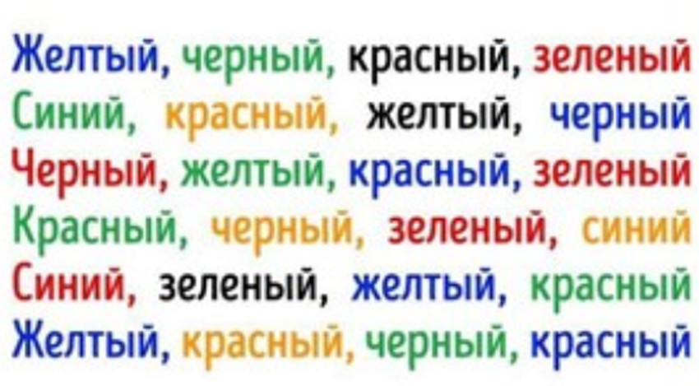
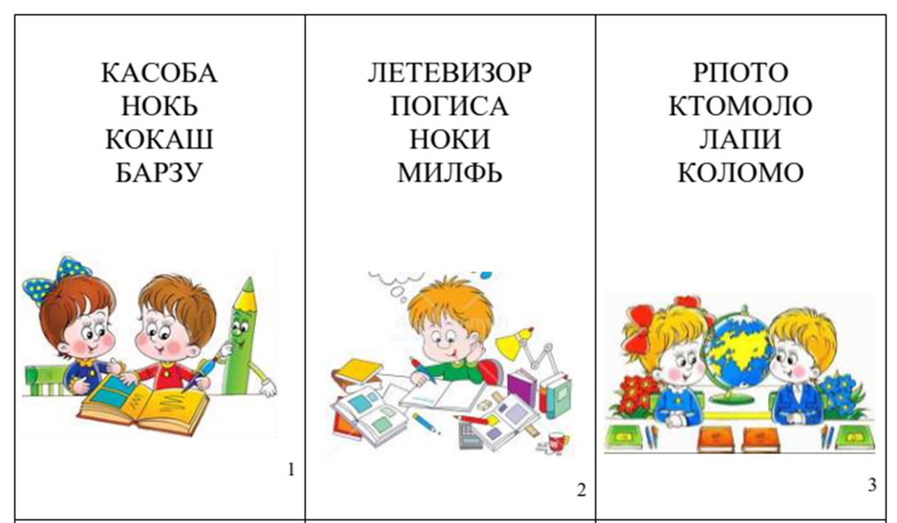

Slide 9
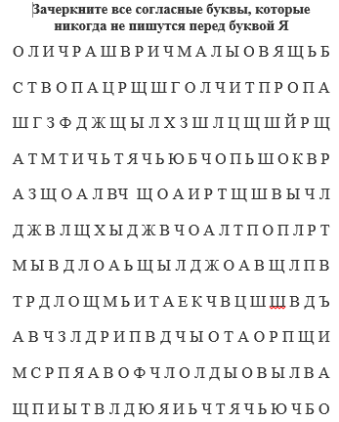
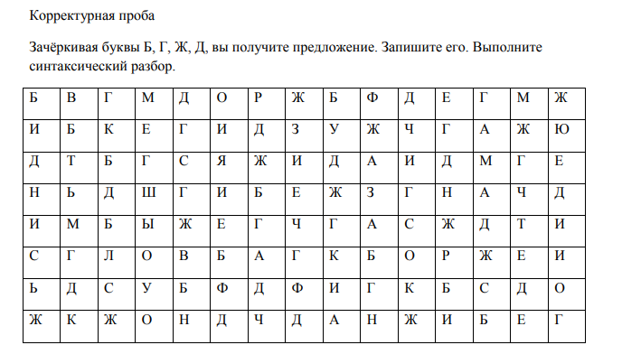
Корректурные пробы

Slide 10
3 блок – программирование и контроль
Регуляторные ошибки ( лишние элементы букв, повторение букв (купил корову – купил лорову), не следует освоенному орфографическому правилу.
Ошибки на почве нарушения языкового анализа и синтеза (пропуск букв, слогов, слов, границы предложения не выделяет).
Диктант гласных, диктант согласных

Slide 11
